Slide 1
Komunikasi antar pribadi
Putu Agus Indrawan, M.Pd

Slide 2
Pengertian komunikasi antar pribadi
Menurut Gode (Alo Liliweri, 1997); Komunikasi antar pribadi adalah proses umum yang terjadi dengan berbagi cara antara satu dengan beberapa orang.
Menurut Efendi (Alo Liliweri, 1997); komunikasi antar pribadi adalah suatu proses interaksi yang terjadi antara komunikator dan komunikan yang dianggap sebagai alat yang efektif untuk mengubah sikap, pendapat, dan perilaku.
Menurut De Vito (Alo Liliweri, 1991); komunikasi antar pribadi adalah pengiriman pesan pesan dari seseorang dan diterima oleh orang lain atau sekelompok orang yang menimbulkan timbal balik langsung.
Kesimpulan Komunikasi antar pribadi adalah komunikasi yang terjalin antara dua individu atau lebih yang berlangsung melalui tatap muka atau dengan perantara/media.

Slide 3
Ciri-ciri komunikasi
Menurut Rogers, terdiri 5 ciri dalam komunikasi;
Terjadi arus pesan dua arah
Terjadi umpan balik
Jangkauan terhadap orang banyak relatif lambat
Terdapat efek yaitu berupa perubahan sikap.
Menurut De vito, terdiri 5 ciri dalam komunikasi;
Keterbukaan antar individu
Ada empati
Ada dukungan atau perhatian
Adanya rasa positif
Adanya kesamaan

Slide 4
Contoh komunikasi berdasarkan tujuan
Menyampaikan imformasi
Berbagi pengalaman
Menumbuhkan simpati
Kerjasama
Menularkan motivasi
Kesenangan/kepuasan psikis

Slide 5
Proses komunikasi
Komunikator
Komunikan
Media/perantara
Bahasa/lambang – lisan dan tulisan
Komunikasi Primer (komunikasi langsung)
Komunikasi Sekunder (Komunikasi bermedia)

Slide 6
Fungsi komunikasi antar pribadi
Fungsi sosial
Fungsi pengambilan keputusan

Slide 7
Karakteristik komunikasi antar pribadi menurut Suranto (2003)
Komunikasi dimulai dari diri pribadi
Komunikasi bersifat transaksional
Komunikasi menyangkut aspek isi pesan dan hubungan antar pribadi
Komunikasi ada kedekatan fisik
Komunikasi ada ketergantungan satu sama lain
Komunikasi tidak dapat diubah atau diulang

Slide 8
Faktor yang mempengaruhi komunikasi antar pribadi – persepsi (Rakhmat, 2001)
Faktor Situasional
Faktor Personal
Notes:
Faktor Situasional; misal: kondisi lagi lapar, komunikan tdk fokus.
Faktor personal dipengaruhi dari pihak komunikator dan komunikan, lebih dekat dengan aspek psikologis personal

Slide 9
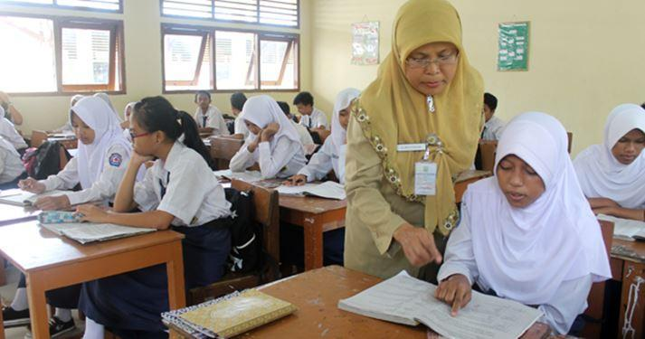
Bimbingan dan konseling
Proses pemberian layanan yang memandirikan dan mengembangkan potensi siswa dalam bentuk bimbingan dan konseling di sekolah. Selama proses tersebut membutuhkan komunikasi agar tercapai tujuan dari semua layanan yang diberikan kepada siswa. Komunikasi dibangun secara bersama atau terjadi komunikasi multi arah.

Slide 10
Bentuk komunikasi dalam bimbingan dan konseling
Bimbingan
Menjelaskan topik/materi sesuai kebutuhan siswa
Konseling
Sikap terbuka, penerimaan positif, menghargai pendapat konseli, sikap empati, dll
Berbicara dan menunjukkan sikap yang sesuai dengan ucapannya

Slide 11
Evaluasi presentasi
http://bit.ly/evaluasipresentasi

Slide 12

ID
SUPEREGO
EGO
ETIKA

Slide 13
18 NILAI PENDIDIKAN KARAKTER
Kemdiknas, 2010 dalam Hanani (2017)
TOLERANSI AGAMA
JUJUR
TOLERANSI ETNIS
DISIPLIN
KERJA KERAS
KREATIF
MANDIRI

Slide 14
18 NILAI PENDIDIKAN KARAKTER
DEMOKRATIS
RASA INGIN TAHU
SEMANGAT KEBANGSAAN
CINTA TANAH AIR
MENGHARGAI PRESTASI
KOMUNIKATIF
CINTA DAMAI

Slide 15
18 NILAI PENDIDIKAN KARAKTER
GEMAR MEMBACA
PEDULI LINGKUNGAN
PEDULI SOSIAL
TANGGUNG JAWAB

Slide 16
Pentingnya etika dalam komunikasi!
HARMONIS
SALING MEMAHAMI
PESAN TERSAMPAIKAN

Slide 17
SYARAT KOMUNIKASI
HUBUNGAN KOMUNIKATOR DAN KOMUNIKAN
PERHATIKAN PESAN

